Slide 1

密文
密文
密文
密文
比特币
比特币
使用公开密钥加密
加密
使用公共
密钥加密
发送
发送
比特币
解密
用私人
解密
使用私人密钥解密

Slide 2

留言
签名
使用私人密钥签名
发送
好的
使用公开密钥验证

Slide 3


Slide 4


Slide 5

发送
发送
学分
银行 1
银行 2
花票记录

Slide 6
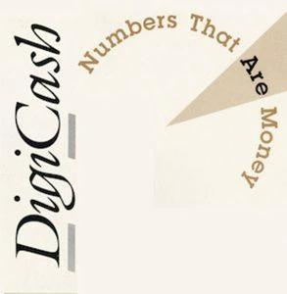

Slide 7


Slide 8


Slide 9


Slide 10


Slide 11


Slide 12

链接
车站
集中化
分散式
分布式网络。

Slide 13

忠诚的将军
叛徒
失败
胜利

Slide 14

可信时间戳
公司内部
时间戳管理局（TSA）
计算哈希值
将散列发送至 TSA
时间戳
数据
计算哈希值
这是哈希值与时间戳连接的数字签名
应用 TSA 的私人密钥
已签名的时间戳和哈希值将返回给请求者
时间戳
数据
时间戳
一起存放

Slide 15


Slide 16

参考资料

Slide 17


Slide 18


Slide 19


Slide 20


Slide 21


Slide 22


Slide 23


Slide 24


Slide 25


Slide 26

中本聪的页面 - 从未收到任何礼物

Slide 27


Slide 28


Slide 29

比特币论坛

Slide 30


Slide 31


Slide 32


Slide 33


Slide 34


Slide 35


Slide 36


Slide 37

帕托希区块和反转时间戳（区块编号/ExtraNonce）

Slide 38

估计中本聪在网络中的比例
网络百分比

Slide 39

估计中本聪的哈希率
哈希率
日平均哈希率
线性哈希率模型

Slide 40


Slide 41


Slide 42


Slide 43


Slide 44


Slide 45


Slide 46


Slide 47


Slide 48


Slide 49

ExtraNonce
日期

Slide 50


Slide 51


Slide 52

"文章：你了解比特币吗？"
比特币是 2009 年由中本聪设计的一种电子货币。这种货币因其完全去中心化的点对点性质和对基本加密概念的巧妙运用而从其他电子货币中脱颖而出。它依赖于用 C++ 编写的软件，并根据 MIT 开源许可证发布。

Slide 53


Slide 54

机器崛起的比特币

Slide 55


Slide 56


Slide 57


Slide 58


Slide 59


Slide 60


Slide 61


Slide 62


Slide 63


Slide 64


Slide 65


Slide 66


Slide 67


Slide 68


Slide 69


Slide 70

以美元计价的比特币价格

